Slide 1
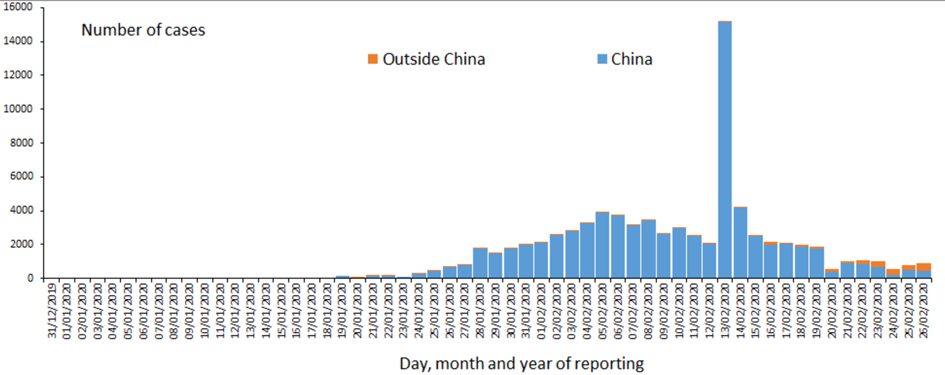
Update zu COVID-19, 26.Februar 2020
 | Neue Fälle | Insgesamt | Ernsthaft erkrankt | Neue Todesfälle | Insgesamt Todesfälle | Letalität
Weltweit | +1.151 | 82.167 | 8.452 | +34 | 2.798 | 3,4%
China | +437 | 78.628 | 8.352 | +26 | 2.744 | 3,5%
Hubei | +409 | 65.596 | 7.984 | +26 | 2.641 | 4%
ECDC ; Stand 26.02.2020

Slide 2
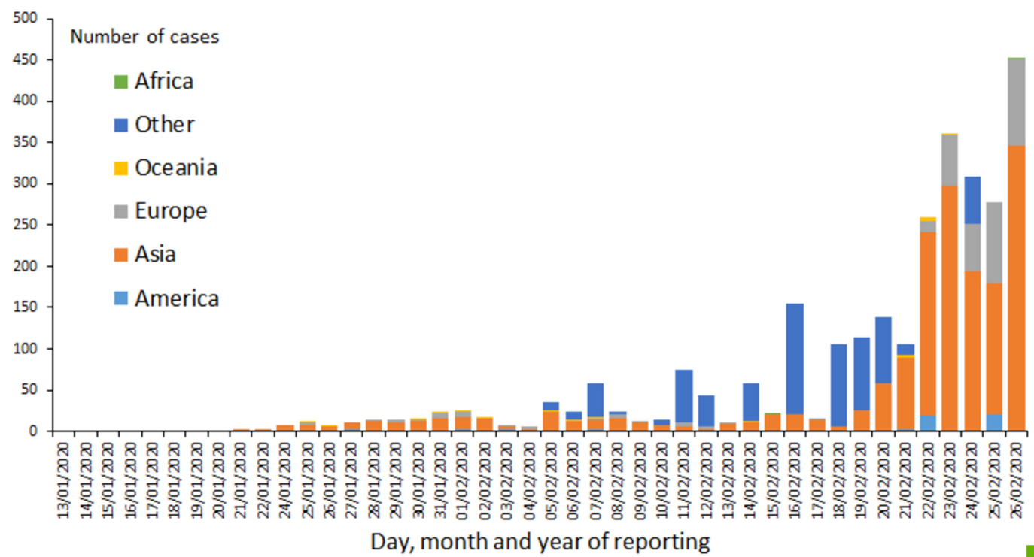
Update zu COVID-19, 26.Februar 2020
 | Neue Fälle* | Insgesamt | Ernsthaft erkrankt | Neue Todesfälle | Insgesamt Todesfälle** | Letalität
Außerhalb China (46 Länder) | +705 | 3.530 | 100 | +8 | 54 | 1,5%
Europa (EU+CH+UK +RU) (17 Länder) | +140 | 524 | 22 | +2 | 14 | 2,7%
*Die neuen Fälle: 449 in Südkorea, 18 in Japan, 2 in Singapur, 128 in Italien, 3 in USA, 44 in Iran, 1 in Australien, 9 in Deutschland, 4 in Frankreich, 1 in Kanada, 14 in Kuweit, 4 in Spanien, 1 in Finnland, 1 im Libanon, 7 in Bahrain, 1 im Irak, 2 in Kroatien, 1 in Schweden, 1 in Brasilien, 1 in Dänemark, 2 in Pakistan, 1 in Georgien, 1 in Estland, 1 in Norwegen, 1 in Rumänien, 1 in Griechenland, 1 in Nord Mazedonien.
**Die Todesfälle: Kreuzfahrtschiff (4), Philippinen (1), Frankreich (1), Iran (19; +4), Südkorea (13, +1), Italien (12, +1), Japan (3, +1).
ECDC ; Stand 26.02.2020

Slide 3
Update zu COVID-19, 26.Februar 2020
Provinz | Kumulative Inzidenz /100.000 EW | Δ (zum Vortag, absolut) | Trend (exponentieller Anstieg) | Maßnahmen¹ | Bekannte exportierte Fälle ins Ausland
CHINA | 5,5 | +413 | - |  | Ja (multiple)
Hubei | 110,4 | +401 | - | + | + (multiple)
Zhejiang (v.a. Wenzhou, Hangzhou, Ningbo und Taizhou) | 2,13 | 0 | - | + | -
Jiangxi | 2,02 | 0 | - | - | -
Hainan | 1,83 | 0 | - | - | -
Chongqing | 1,87 | 0 | - | - | -
Bejing | 1,83 | 0 | - | - | + (Russland)
Anhui | 1,58 | 0 | - | - | -
Macau | 1,50 | 0 | - |  | + (Malaysia, Südkorea)
Hunan | 1,48 | 0 | - | - | -
Shanghai | 1,39 | +1 | - | - | -
Henan | 1,33 | 0 | - | - | -
Heilongjiang (v.a. Harbin) | 1,27 | 0 | - | + | -
Guangdong (v.a. Shenzhen, Guangzhou) | 1,21 | 0 | - | - | + (Südkorea, Ägypten)
Ningxia | 1,04 | 0 | - |  | -
Tianjin | 0,87 | 0 | - | + | -
+ Ein- und Ausreisebeschränkungen und empfohlene Ausgangssperren für die Bewohner
Stand: 27.02.2020

Slide 4
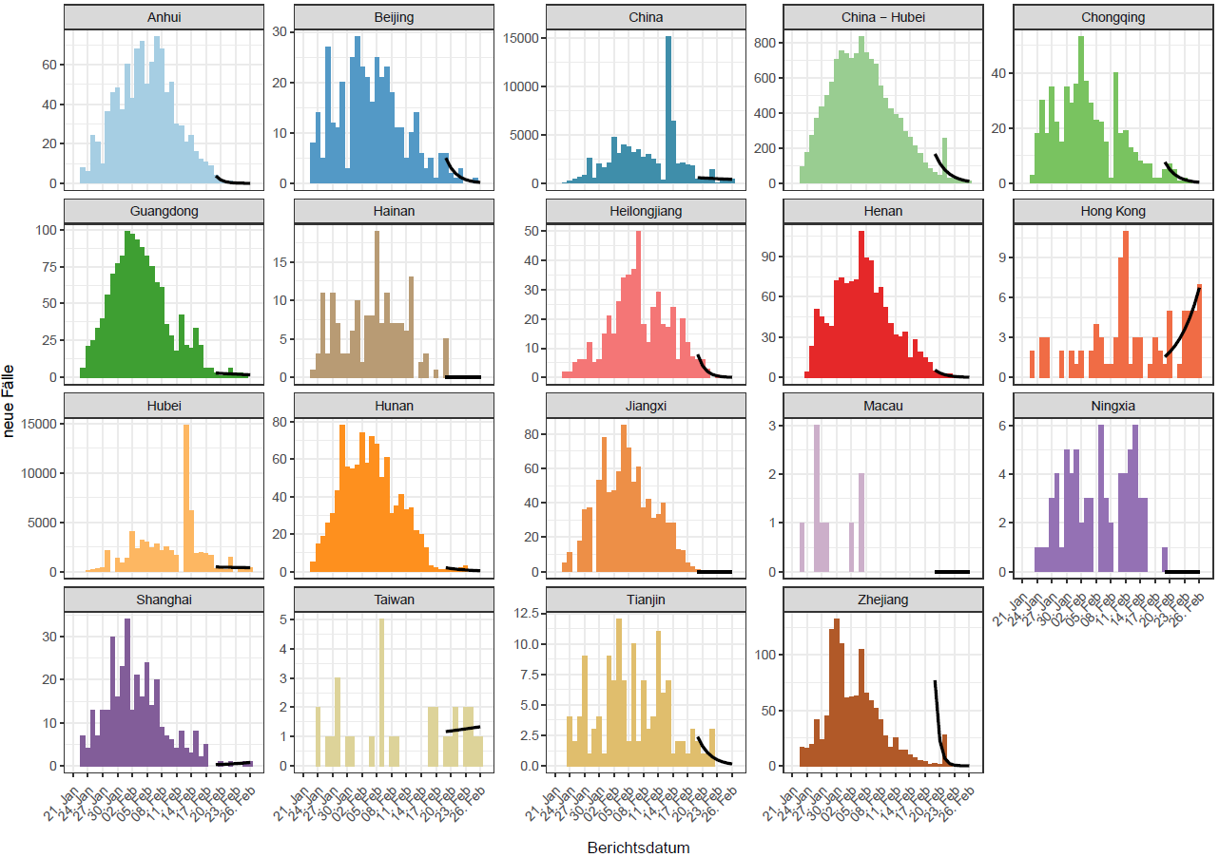
Stand: 26.02.2020
Notes:
Länder außerhalb China (minus Deutschland) mit >5 Fällen (plus „other“ Länder zusammengefasst)

Slide 5
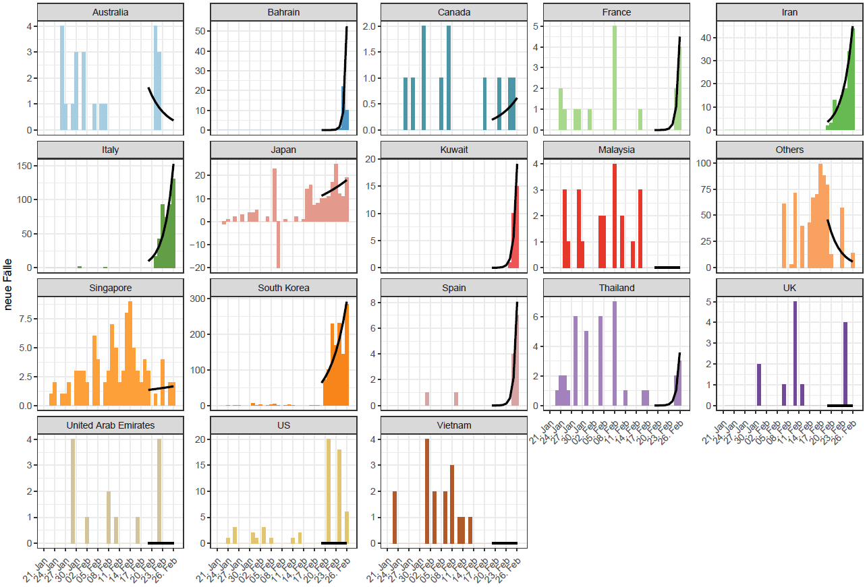
Stand: 26.02.2020
Notes:
Provinzen in China mit einer Inzidenz >1 plus Tianjin

Slide 6
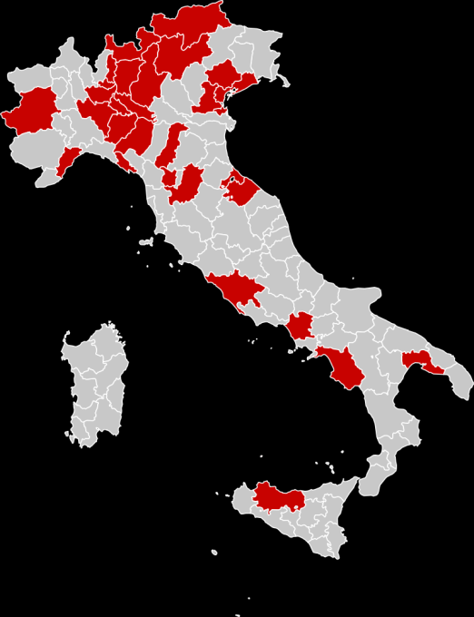
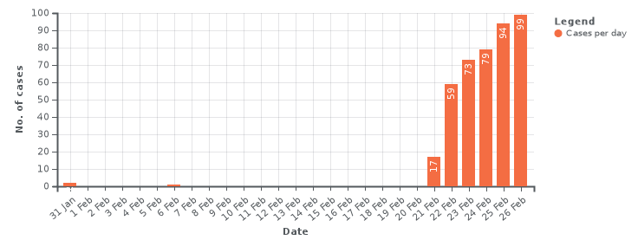
COVID-19/ Italien
424 Fälle (+99); davon 258 (60% ) in Lombardei und 87 (21%) in Venetien
12 Todesfälle (+1; CFR 2,8%)
Am 26. Feb steigt die Zahl der Fälle in der Emilia-Romagna auf 23, die sich über die Provinzen Piacenza (Region Emilia-Romagna), Parma, Modena Rimini und Sizilien ausbreiteten. Diese waren alle mit dem Cluster Lombardei verbunden.
Apulien bestätigte, dass ein 33-jähriger Mann aus Tarent, der am 23. Januar aus Codogno (Lombadrei) zurückkehrte, positiv getestet wurde.
Ein enger Berater des lombardischen Gouverneurs Attilio Fontana wurde auch positiv getestet. Kampanien bestätigte zwei neue COVID-19-Fälle: Eine 24-jährige Frau aus Caserta, die zuvor Mailand besucht hatte und eine 25-jährige ukrainische Frau aus Cremona, die zuvor die Lombardei besucht hatte.

Slide 7
COVID-19/ Italien
Cluster Venetien (Veneto):
Bis zum 26. Februar gab es 87 bestätigte Fälle in Venetien, davon 42 in der Gemeinde Vo', darunter die beiden Todesfälle.
Die anderen Fälle umfassten 5 in Dolo, 8 in Venedig, eine/r in Chioggia, 8 in Limena, 14 in Treviso und 9 in nicht identifizierten Gebieten innerhalb Venetiens.
Maßnahmen: gleichbleibend.

Slide 8
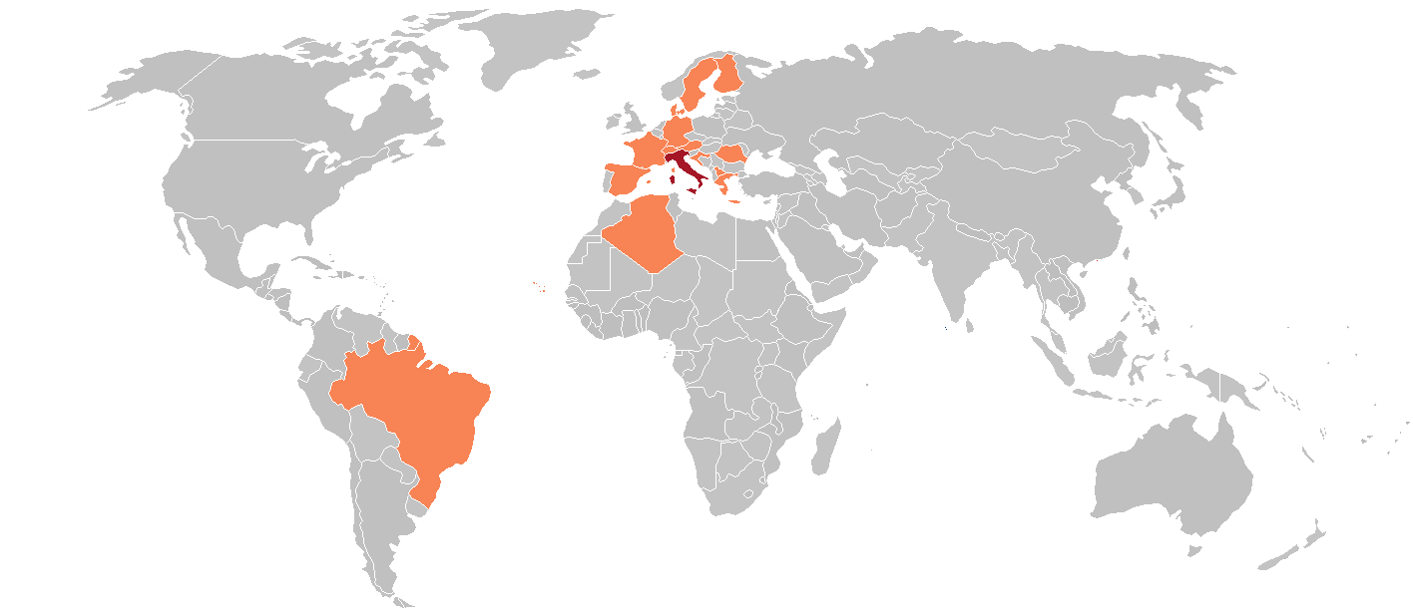
COVID-19/ Italien
Verbreitung in Italien
Südtirol | Ein Mann aus Terlan, der zuvor in der Lombardei gereist.
Toskana | Zwei Fälle wurden gemeldet, einer in Pescia und einer in Florenz. Einer der beiden war soeben aus der Lombardei zurückgekehrt.
Piemont (Ligurien) | Sechs Fälle mit dem Cluster Lombardei verbunden
Marken | Ein Fall mit dem Cluster Lombardei verbundet
Sizilien (Palermo) | Eine 60-jährige Frau aus Bergamo (Lombardei)
Apulien | Eine Person, die zuvor in Codogno (Provinz Lodi, Lombardei) gewesen war
COVID-19 Cases linked to Italien Cluster

Slide 9
COVID-19/ Italien
Verbreitung im Ausland
Spanien | Am 24. Februar 2020 wurde ein 69-jähriger Arzt aus der Lombardei, der sich seit dem 17. Februar auf Teneriffa im Urlaub befand, im Universitätskrankenhaus der Nuestra Señora de Candelaria in Spanien positiv getestet. Die Ehefrau des Arztes wurde auch positiv getestet. Ein 25-jähriger Mann, der von einem Urlaub in Italien zurückkam, wurde auch in Asturien, Spanien, positiv getestet. Eine Frau aus Barcelona, die vom 12. bis 22. Februar Bergamo (Lombardei) und Mailand besuchte. Ein Mann aus Villarreal, der vor kurzem nach Mailand reiste, wurde positiv getestet und in das Krankenhaus De La Plana eingeliefert. Ein 24-jähriger Mann aus Madrid, der vor kurzem aus Norditalien zurückkehrte, wurde positiv getestet und in das Krankenhaus Carlos III. aufgenommen
Österreich | Ein 24-jähriger Mann und eine 24-jährige Frau aus der Lombardei, die ihre Heimatstadt in Bergamo besuchten, die in einem Krankenhaus in Innsbruck positiv getestet und behandelt wurden.
Frankreich | Französische Patient, der Lombardei besucht, wurde positiv getestet und in einem Krankenhaus in der Auvergne-Rhône-Alpes behandelt Ein 36-jähriger Mann, der in die Lombardei reiste, wurde positiv getestet und im Nouvel Hôspital Civil, Strassburg, behandelt.
Schweden | Ein 30-jähriger Mann, der zuvor Norditalien besucht hatte
Schweiz | Ein 70 jährige Mann, der Mailand besucht hat
Kroatien | Ein Mann aus Zagreb, der von 19 bis 21 Februar Mailand besucht hatte.
Finnland | Frau, die eine Reise nach Mailand machte und am 22. Februar wieder in Finnland war
Dänemark | Ein Mann, der von einem Skiurlaub in Lombardeizurückgekehrt ist
Griechenland | Eine 38-jährige Frau aus Thessaloniki, die kürzlich Norditalien besuchte
Rumänien | Ein Mann aus Gorj wurde positiv getestet, nachdem er mit einem 71-jährigen Italiener aus Cattolica (Rimini, Emilia-Romagna Region), Italien, in Kontakt gekommen war.
Nord-Mazedonien | Eine Frau, die in der Klinik für Infektionskrankheiten in Skopje positiv auf SARS-CoV-2 getestet wurde. Sie blieb einen Monat lang in Italien
Algerien | Ein Italiener aus Bertonico (Lombardei)
Brasilien | Ein 61-jähriger Mann aus São Paulo, der zwischen dem 9. und 21. Februar in die Lombardei reiste.

Slide 10
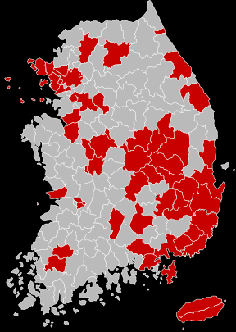
COVID 19/Südkorea
1595 Fälle (+449)
12 Todesfälle (+1), CFR: 0,7%.
Ein 74-jähriger Mann aus dem Shincheonji Church-Cluster verstarb am 27. Februar.
Zu den 3 Todesfällen, die am 26. Februar gemeldet wurden, gehört ein 58-jähriger Mann aus dem Shincheonji Church-Cluster, eine 47-jährige Frau und ein 35-jähriger Mann.
Damit gehören 45% der derzeitigen Fälle zum Shincheonji Church-Cluster, 7,1% zum Cheongdo Daenam Hospital Cluster und nur 2,1 % der Fälle sind importiert.
Cluster | Bestätigte Fälle insgesamt | Todesfälle
Shincheonji Church-Cluster | 731 | 3
Cheongdo Daenam Hospital –Cluster | 114 | 6
Importiert | 33 | -
Andere | 717 | 2
Summe | 1595 | 11
Stand KCDC, 27.2., 09.00
https://www.cdc.go.kr/board/board.es?mid=a30402000000&bid=0030
24.02.2020
26.02.2020

Slide 11
COVID 19/Südkorea
Maßnahmen:
Weiterhin Reisebeschränkungen von und nach Südkorea durch 15 Länder verhängt.
Israel, Bahrain und Jordanien, haben ein Einreiseverbot ausgesprochen für Reisende, die Südkorea in den letzten 14 Tagen besucht haben.
Vietnam: Bamboo Airways streicht alle Flüge nach Südkorea ab 26.2.
Hong Kong: Cathay pacific streicht Flüge, Air New Zealand streicht Auckland-Soeul Route bis 30.6., Japan airlines stellt Flüge bis 29.3. ein, Flugrouten durch weitere airlines reduziert.
Amerikanische Militärstützpunkte in ganz Südkorea beschränkten die Einreise und verhängten diese Woche Screening-Maßnahmen vor den Eingängen der Stützpunkte (18 südkoreanische Soldaten und 1 US-amerikanischer Soldat infiziert).
Gemeinsame Übungen zwischen südkoreanischen und amerikanischen Soldaten wurden eingeschränkt.
Gesundheitsbeamter, der die epidemiologischen COVID-19 Untersuchungen in Daegu beaufsichtigte, wurde auch positiv getestet.
Quellen:
https://www.scmp.com/week-asia/health-environment/article/3052129/coronavirus-infected-health-official-leading-south
https://edition.cnn.com/asia/live-news/coronavirus-outbreak-02-24-20-hnk-intl/index.html
https://www.businesstraveller.com/features/coronavirus-which-flights-to-south-korea-are-cancelled/

Slide 12
COVID 19/Japan
Insgesamt 189 Fälle (+17) (Stand: 27.02.2020, 9.00 Uhr); 3 Todesfälle (+2)
Weiterhin Zeichen einer anhaltenden „community transmission“
Die Nagoya Expressway Public Corporation kündigte an, einige Mautstellen vorübergehend zu schließen.
Gesichtsmasken sind im ganzen Land ausverkauft.
Nachfrage für medizinische Untersuchungen steigen.
Der Gesundheitsminister Shinzo Abe weist darauf hin, dass die Situation noch nicht an einem Punkt sei, an dem Massenversammlungen abgesagt werden müssen.
Bestätigt | Importiert | Lokal | Todesfälle | Unbekannte Quelle
189 | 26 | 163 | 3 | 12

Slide 13
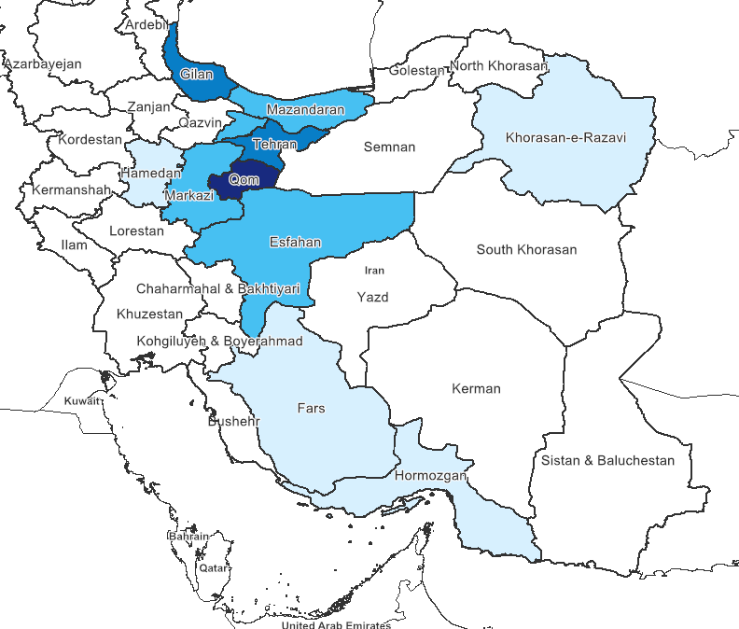
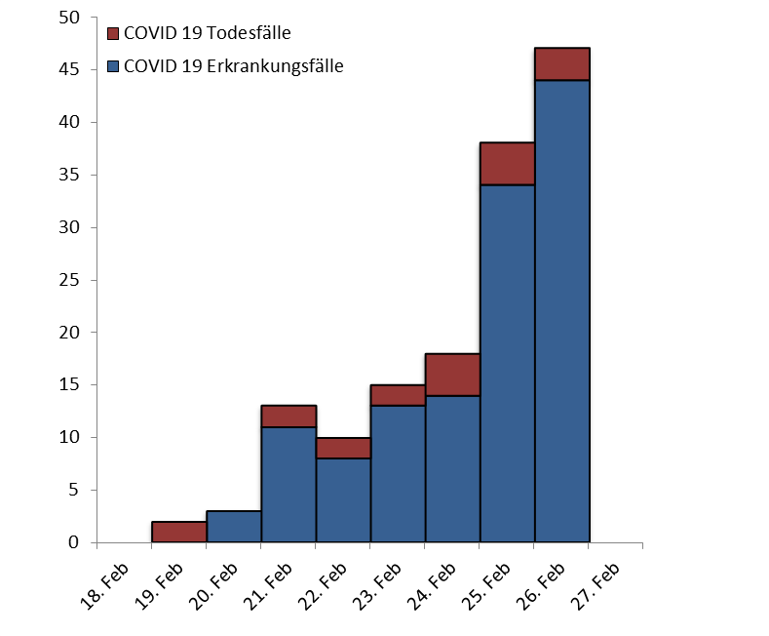
COVID 19/Iran
139 (+44) Fälle, darunter 19 (+3) Todesfälle (CFR 13,7%)
Epizentrum: Ghom (Qom) mit 50 Fällen; Quarantäne der Stadt oder Schließung des Schreins von Hazrat Masumeh wird von religiösen Führern abgelehnt.
Leiter der iranischen Coronavirus-Task-Force – Vize-Gesundheitsminister Iradsch Harirtschi - wurde positiv getestet.
Exportierte Fälle: Kanada, Afghanistan, Bahrain, Irak, Libanon, Oman, VAE, Pakistan, Georgien
Der Irak, Kuweit, Oman, VAE, Armenien und Georgien haben ihre Flüge in den Iran eingestellt
Afghanistan, Armenien, Irak, Kuwait, Pakistan, Türkei und habe ihre Grenze zum Iran geschlossen
US CDC: Alert - Level 2, sustained community spread
Notes:
Karte, Iran
Dunkelrot = erster bestätigter Fall (Qom)
Rot = Bestätigte Fälle
Blau = Verdachtsfäll

